Slide 1
Manejo de archivos
Bach. Daniel Pérez Morera

Slide 2
Archivo
Un archivo es un recurso para almacenar información. En particular, se puede escribir, modificar y leer información de un archivo.
Los archivos pueden tener varios tipos o formatos:
Imágenes
Texto
Audio
Video
Documentos
Ejecutables.
No obstante, en el fondo, cada uno de estos es un archivo.

Slide 3
Características
Nombre
Título
Extensión
py
ppt
Img
Bytes
KiloBytes
MegaBytes
GigaBytes)
Camino
Es la serie de carpetas que se deben recorrer para acceder al archivo.

Slide 4
Archivos en Python
Modo | Significado
r | Solo lectura
w | Solo escritura, borrando los contenidos previos
a | Solo escritura, empezando a escribir al final del archivo
r+ | Lectura y escritura
Así como para usar una variable debemos declararla, para utilizar un archivo en Python debemos abrirlo. Una vez que terminamos de usarlo, debemos cerrarlo. Una vez que está abierto, podemos leer o escribir dentro del archivo.
Hay 4 modos de abrir archivos en Python:

Slide 5
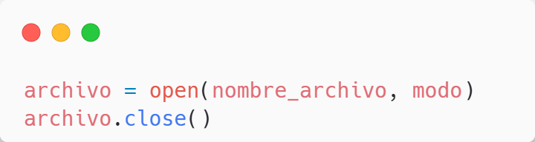
Abrir y cerrar un archivo

Slide 6
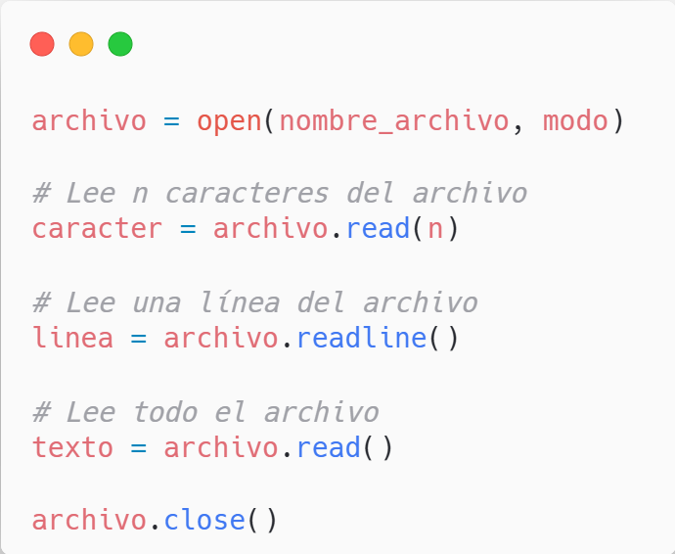
Leer un archivo

Slide 7
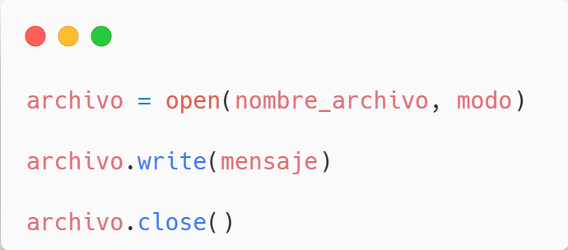
Escribir un archivo

Slide 8
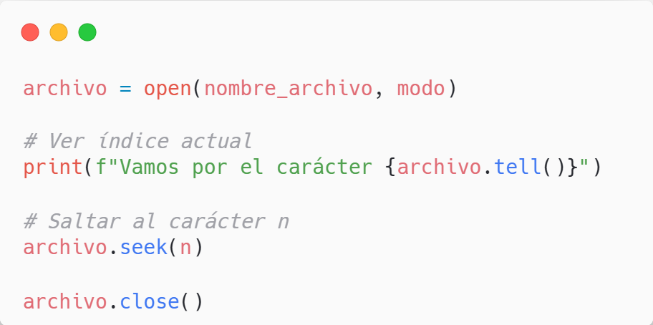
Movimiento

Slide 9
Caracteres especiales
Código | Significado
\n | Nueva línea
\t | Tabulación
\” | Comilla simple
\’ | Comilla doble
\\ | Barra inclinada inversa

Slide 10
Actividad 4: Registro de Estudiantes
Desarrolle un programa en Python que permita almacenar y consultar información de estudiantes utilizando archivos de texto.
Requisitos
El programa debe permitir:
Registrar estudiantes
Solicitar: Nombre, Carné y Nota final
Guardar la información en un archivo de texto.
Contar cuántos estudiantes hay almacenados en el archivo.

